Slide 1
CAPSTONE DESINE 1 최종 발표
20144665 김상현
20144638 이한범

Slide 2
목차
서론
1형 당뇨병과 딥 러닝
런던 대학교 논문이나, IEEE의 연구가 있음
국내에서 직접 측정한 실제 데이터에 의의, 환자의 변수를 결과에 영향을 주는 입력으로 적용
데이터가 쌓일 수록 정확도 증가, 레이어 구조, 노드 수 개선 등의 시행착오가 많을 수록 성능 증가할 것
상현 : 데이터 분석 및 전처리 ,한범 : 딥 러닝
설계
시스템 구조 설계
Lstm 모델, 데이터 세트 오버뷰 표
구현

Slide 3
목차
서론
기술 동향
관련 연구
문제점, 보완 사항 식별
설계
시스템 구조 설계
Lstm 모델, 데이터 세트 오버뷰 표
구현

Slide 4
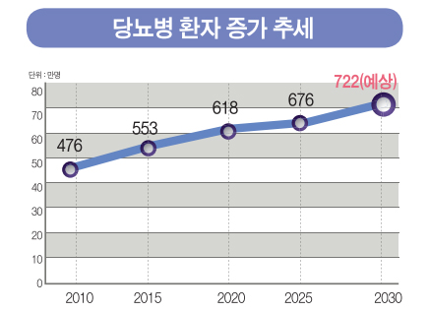
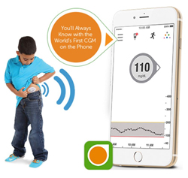
서론 - 기술 동향
당뇨환자 500만 시대, 꾸준히 늘어가는 당뇨 환자의 수 처럼 관련 기술도 발전 하고 있다.
CGM(Continues Glucose Monitoring)이라는 기술은 채혈을 하지 않고 연속적으로(5분 단위) 혈당을 측정해 동적으로 혈당 정보를 제공
미국 DEXCOM 사의 G 시리즈를 예로 들자면 피부 바로 아래에 혈당 레벨을 측정하는 소형 센서를 장착, 트랜스 미터로 스마트폰 등의 기기와 데이터를 송신해 실시간 감시가 가능하다.

Slide 5
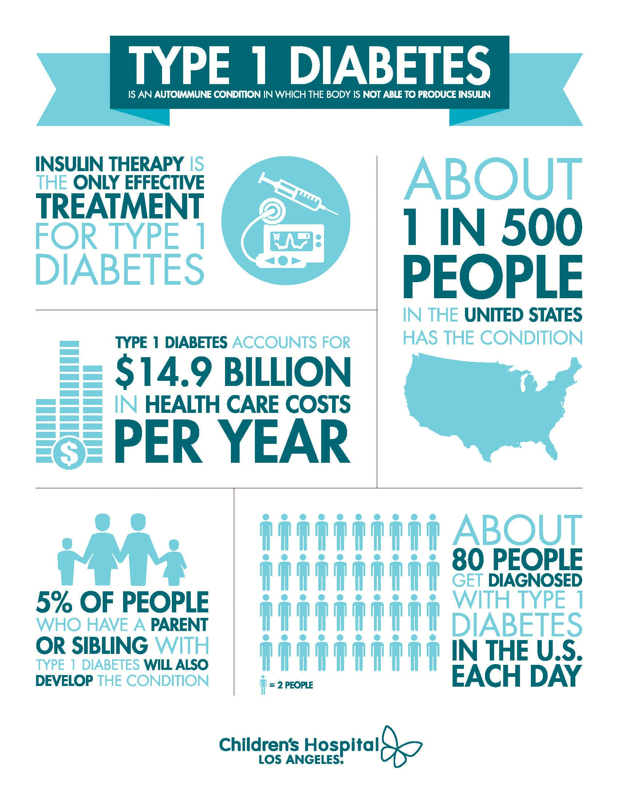
서론 - 관련 연구
1형 당뇨병
랑게르한스섬(Langerhans’ island)의 β 세포가 파괴되어 인슐린 분비가 급격하게 불가역적으로 감소되기 때문에 고혈당이 되는 질환
대부분의 1형 당뇨병은 유전원인 외에 바이러스, 감염 등의 환경인자로 인해 자가면역에 이상이 발생해 이자 β 세포가 파괴됨으로써 발병한다.
일반적인 2형 당뇨병과 달리 주로 아동이나 젊은 환자에게 나타나며 인슐린 분비가 거의 이루어지지 않아 24시간 관리가 필요
랑게르한스 섬) 이자에 위치한 내분비 조직

Slide 6
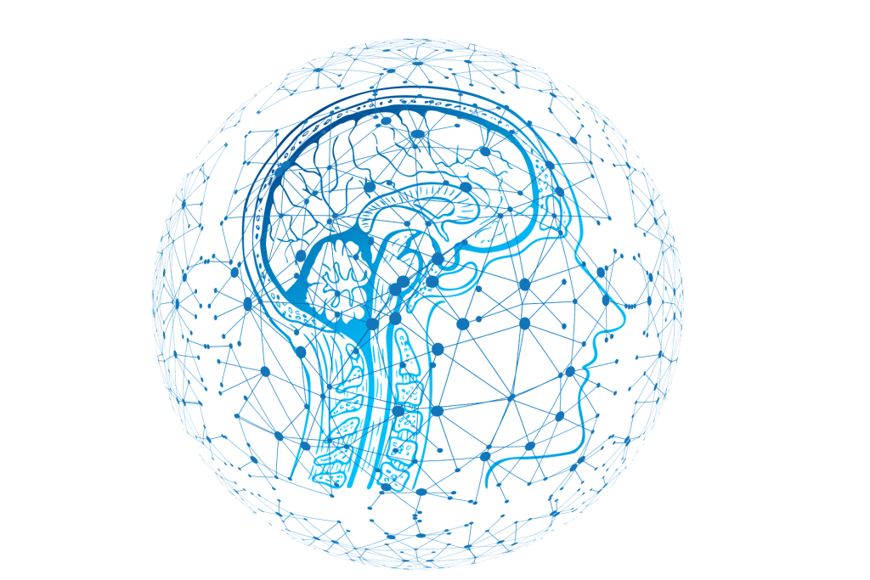
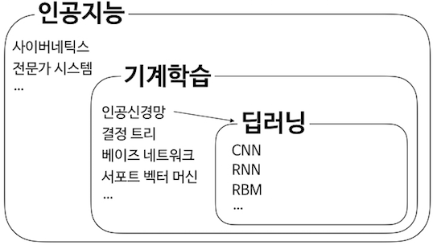
서론 - 관련 연구
딥 러닝
인간의 뇌에서 일어나는 의사 결정 과정을 모방한 인공 신경망 구조를 사용하여 스스로 데이터를 학습
레이어를 쌓아서 입력 데이터에 따라 노드의 가중치를 결정지음
본 논문에서는 딥 러닝에서 사용되는 신경 망 중 LSTM, Bi-LSTM을 사용한다.

Slide 7
서론 - 관련 연구 문제점, 보완
의사는 의사의 경험에 기인하여 환자의 혈당변화를 예측하고 이를 조절하기 위하여 식사, 인슐린 투여를 진행하나, 제 1형 당뇨환자의 경우 24시간 혈당 관리가 필요하며 이에 많은 인적자원이 소모
만일, 환자 혈당의 추이를 결정짓는 요소들을 통하여 환자의 혈당이 어떠한 식으로 변화할 것인지 예측하고 분석할 수 있다면?
이를 통해 의사가 보다 빠르고 나은 진단을 할 수 있도록 돕는 모델 개발이 목표

Slide 8
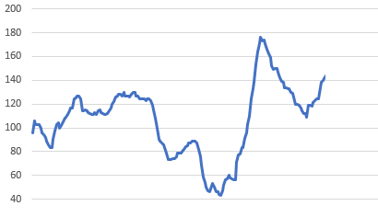
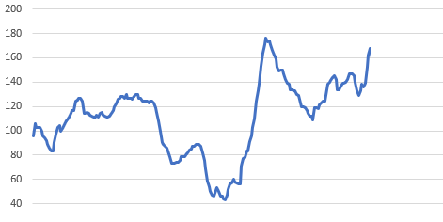
서론 - 논문 내용
의사의 경험이 아닌, 혈당 관련 데이터를 통하여 혈당 변화가 어떤 식으로 이루어지는지 예측하는 학습 모델을 개발
딥 러닝 모델 중 LSTM과 LSTM과 Bi-LSTM을 결합한 구조 중 성능이 더 나은 모델을 찾고 이를 검증
n 시간 뒤
예측 혈당 : 165.18
혈당 값
혈당 값
식사
식사

Slide 9
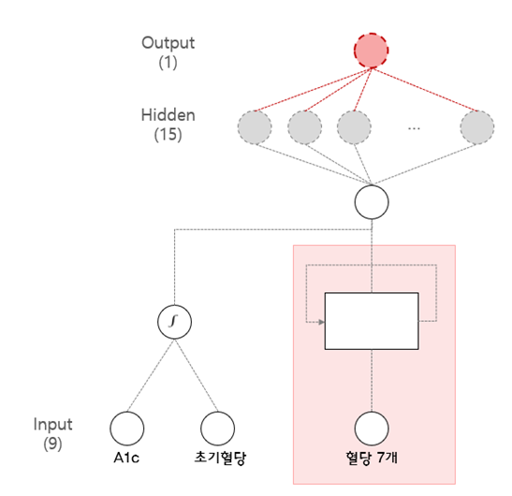
Output
Hidden (15)
Input (7)

Slide 10
설계 –비교할 두 모델
Input_1 | Input : | (None,7,1)
 | Output : | (None,7,7)
Input_1 | Input : | (None,7,1)
 | Output : | (None,7,7)
LSTM | Input : | (None,7,7)
 | Output : | (None,7,7)
LSTM | Input : | (None,7,7)
 | Output : | (None,20)
레이어 구조
IEEE Bi-LSTM 구조를 참조
7개의 시간 순 혈당 데이터를 입력으로
LSTM에서 FC로 결과를 도출하지 않고 BI-LSTM의 입력으로 보낸다.
Bi-LSTM | Input : | (None,7,1)
 | Output : | (None,40)
Dense | Input : | (None,20)
 | Output : | (None,64)
Dense | Input : | (None,40)
 | Output : | (None,64)
Dense | Input : | (None,64)
 | Output : | (None,10)
Dense | Input : | (None,64)
 | Output : | (None,10)
Dense | Input : | (None,10)
 | Output : | (None,1)
Dense | Input : | (None,10)
 | Output : | (None,1)

Slide 11
구현
개발 플랫폼
PC(Linux, Window)
사용 언어
Python , R
도구, 라이브러리
Python : keras, numpy, pandas R : zoo, ggplot2, dplyr, xts

Slide 12
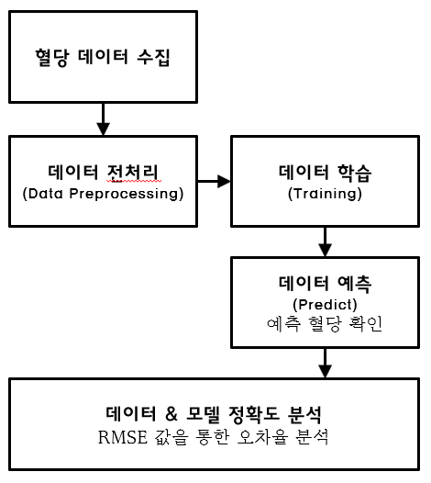
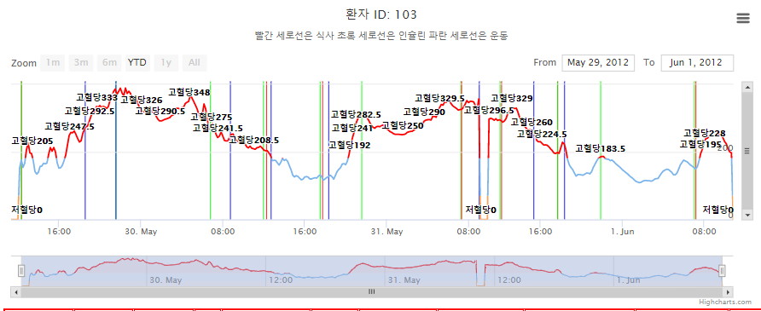
구현
혈당 데이터
순천향 병원에서 제공 받은 혈당 데이터를 활용
3일 간 16명의 환자에게 5분 마다 측정한 혈당 데이터, 인슐린 투여 시기, 식사 정보 포함

Slide 13
구현
 | 결측 포함 데이터 | 실제 분석 할 데이터 (결측 제거)
용도 | pre-train | 66% - train 33% - test
데이터 세트 수 | 7 개 | 9 개
전체 샘플 수 | 5483 개 | 7532 개
세트 별 샘플 수 | 482~872 개 | 570~1127 개
결측 수 | 769 개
결측률 | 14.02 %
전체 혈당 평균 | 164.20 | 189.31
세트 별 혈당 평균 | 76.26~244.15 | 123.2~235.1
저혈당 샘플 수 | 384 개 | 144 개
고혈당 샘플 수 | 2025 개 | 3738 개
저혈당 : 혈당 측정치가 70 mg/dl 이하인 데이터 고혈당 : 혈당 측정치가 180 mg/dl 이상인 데이터

Slide 14
구현
레이어 구조
IEEE Bi-LSTM 구조를 참조
7개의 시간 순 혈당 데이터를 입력으로 넣음
LSTM에서 FC로 결과를 도출하지 않고 BI-LSTM의 입력으로 보낸다.
Input_1 | Input : | (None,7,1)
 | Output : | (None,7,7)
LSTM | Input : | (None,7,7)
 | Output : | (None,7,7)
Bi-LSTM | Input : | (None,7,1)
 | Output : | (None,40)
Dense | Input : | (None,40)
 | Output : | (None,64)
Dense | Input : | (None,64)
 | Output : | (None,10)
Dense | Input : | (None,10)
 | Output : | (None,1)

Slide 15
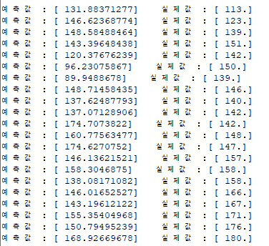
구현

Slide 16
구현
 | PH 30 | PH 60 | PH 120
LSTM | 27.035 | 39.71 | 51.571
+Bi-LSTM | 28.132 | 36.677 | 48.705

Slide 17

Q & A

